Slide 1
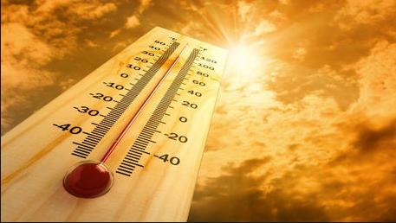

Projet pluridisciplinaire 2020-2021
(sciences physiques / documentation / histoire-géographie)
Ça chauffe pour la Terre !!!
Mme CARTATEGUY,
Mme JOTHY,
M. DELGADO

Slide 2
''Ça chauffe pour la Terre !!!''
Objectifs :
Sensibiliser les élèves au réchauffement climatique,
Faire des liens entre les disciplines,
Développer une culture générale et scientifique,
Développer des compétences transversales : l’esprit critique, l’autonomie, la curiosité, l’utilisation des TICE, le travail de groupe, la communication orale,

Slide 3
''Ça chauffe pour la Terre !!!''
Causes
Le réchauffement climatique
Conséquences
Solutions

Slide 4
''Ça chauffe pour la Terre !!!''
Calendrier:
Octobre 2020 : semaine du climat : accueil d'expositions de l’ONERC au sein du Lycée,
De novembre à mars : création d’affiches avec des QR codes par les élèves sur le réchauffement climatique,
Janvier 2021 : Intervention en classe de scientifiques : un océanographe et un scientifique de l'Association Planète Sciences,
Avril 2021 : plantation d’arbres à Anglet en partenariat avec l’ONF (Office national des forêts),

Slide 5
''Ça chauffe pour la Terre !!!''
Bilan carbone à l’aide d’un simulateur,
Création d’un musée virtuel rassemblant les productions des élèves sur les gestes éco-citoyens,

Slide 6
''Ça chauffe pour la Terre !!!''
Lancement du projet lors de la semaine du climat : expositions de l’ONERC au lycée
La première action menée dans le cadre de la semaine du climat est l’accueil de deux expositions proposées par l’ONERC : l’exposition « Le climat change » qui permet d’appréhender à travers 9 panneaux les dernières avancées scientifiques synthétisées dans le 5e rapport d’évaluation du GIEC et dans les rapports des équipes françaises de recherche sur le climat, et l’exposition « Comprendre le changement climatique » proposée par le Ministère de l’Écologie qui permet de mieux comprendre ce phénomène complexe et d’en mesurer les conséquences, faits et chiffres clés à l’appui. Les élèves ont découvert ces deux expositions du 5 au 16 octobre 2020 et ont répondu à un questionnaire en ligne.

Slide 7

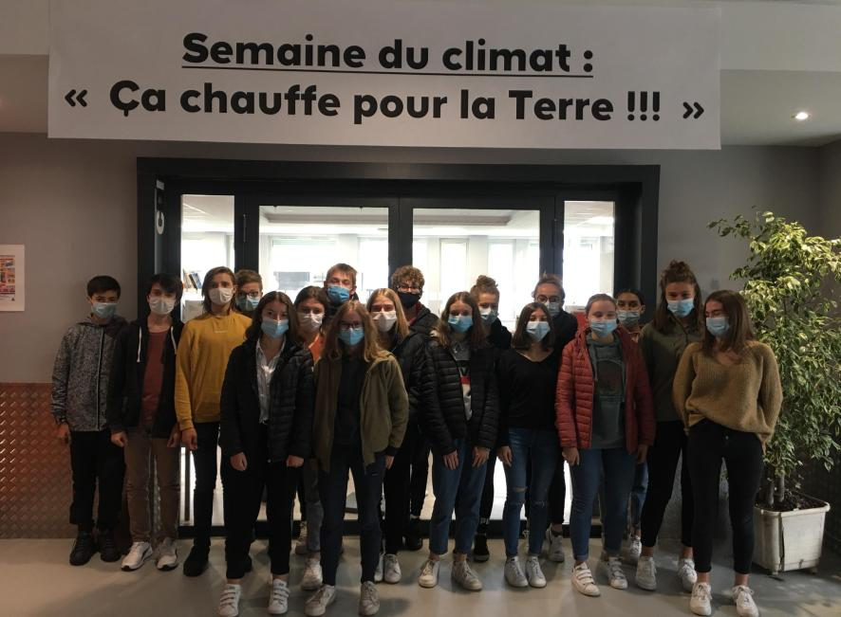

Slide 8
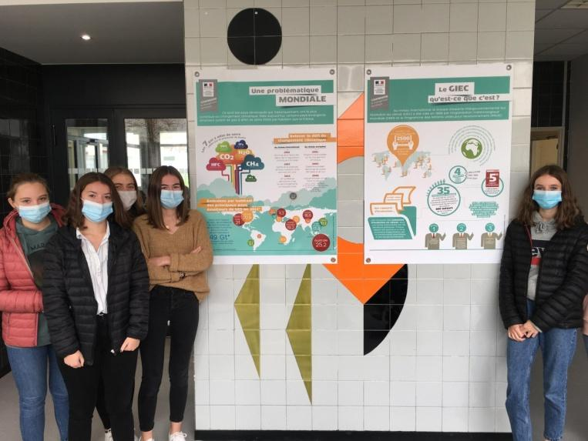

Slide 9
''Ça chauffe pour la Terre !!!''
Intervention en classe d’un océanographe
Les élèves ont pu bénéficier de la venue d’un océanographe, M. Sous, qui leur a apporté une vision claire de l’effet de serre et des impacts du changement climatique sur les océans.
Depuis 1900, le niveau des océans et des mers s’est élevé en moyenne d’environ 25 cm dans le monde. Cela s’explique par le phénomène de dilatation de l’eau mais aussi par la fonte des glaciers.
Un autre phénomène moins connu mais tout aussi important, c’est l’acidification des océans. En effet, l’augmentation de dioxyde de carbone, rejeté dans l’atmosphère par les activités humaines, se dissout dans les océans et entraîne un pH plus faible. Cette acidification représente un risque majeur pour les récifs coralliens et une menace pour l’équilibre de nombreux écosystèmes.

Slide 10
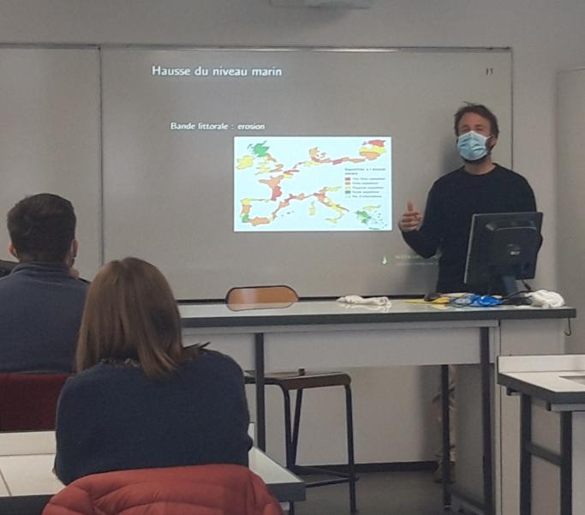

Slide 11
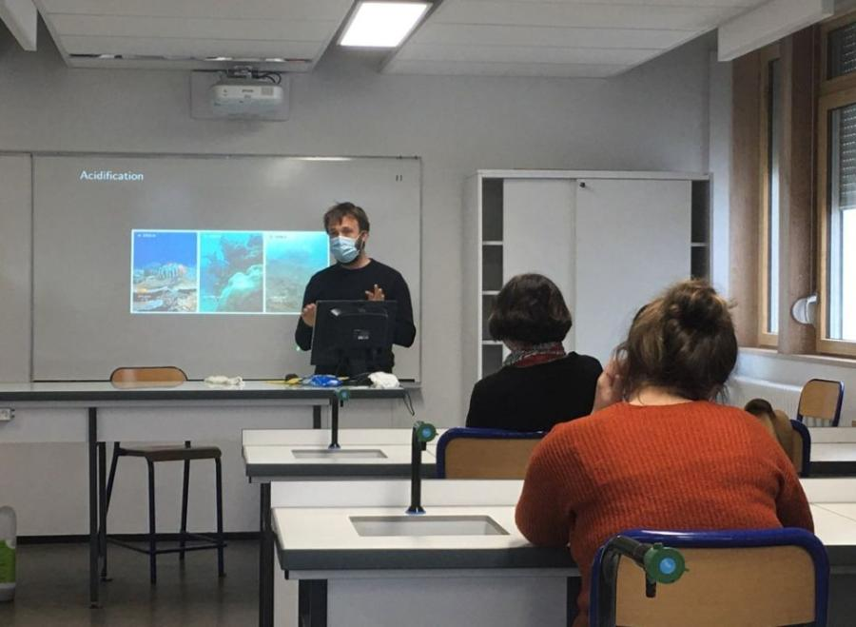

Slide 12
''Ça chauffe pour la Terre !!!''
Intervention en classe d’un scientifique de l'Association Planète Sciences
Les élèves ont pu bénéficier de l'intervention d'un scientifique de l'Association Planète Sciences Occitanie en collaboration avec le CNES (Centre National d'Etudes Spatiales). Celui-ci leur a présenté la constitution d'un satellite (appareils d'optique, matériaux, panneaux photovoltaïques, batterie, moteur...) mais aussi son rôle dans l'observation et la surveillance de la Terre. Les élèves ont pu prendre conscience que malgré leur éloignement au-dessus de nos têtes (entre 200 km et 36 000 km), les satellites nous sont indispensables dans diverses applications telles que les télécommunications, la géolocalisation GPS, la météorologie, la surveillance militaire mais aussi la surveillance de notre environnement. En effet, de nombreux satellites scrutent les océans (température de surface, élévation du niveau des mers,...), les catastrophes naturelles (ouragans, cyclones...), les feux de forêts...
Le satellite représente un outil précieux pour :
- cartographier des zones touchées par les risques naturels et faire une première évaluation des dégâts afin de transmettre les informations aux équipes sur le terrain et faciliter les secours
- suivre l'évolution de notre environnement afin de mieux comprendre les conséquences du réchauffement climatique.

Slide 13
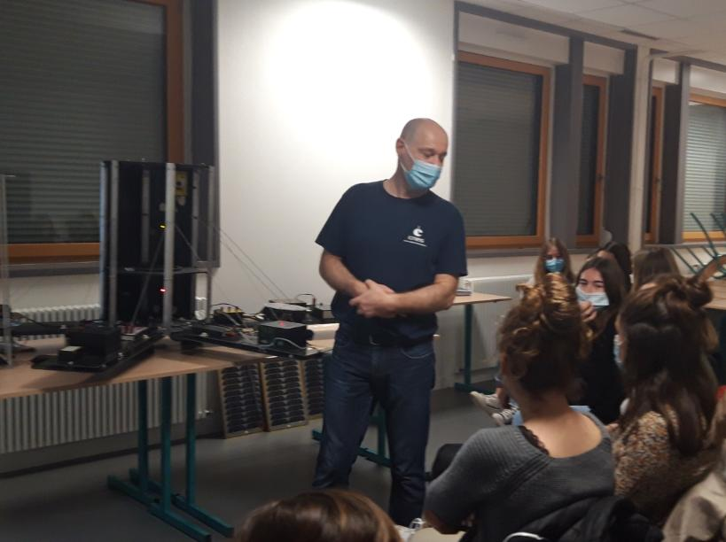

Slide 14
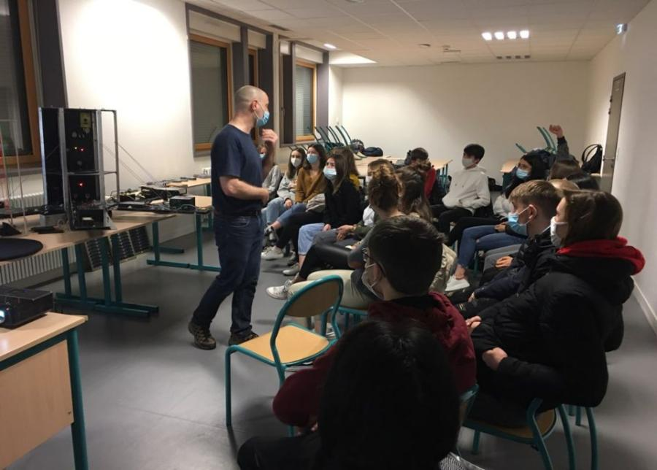

Slide 15
''Ça chauffe pour la Terre !!!''
Plantation d’arbres à la forêt du Lazaret à Anglet en partenariat avec l’ONF
Les élèves se sont rendus à la forêt du Lazaret à Anglet où ils ont réalisé la plantation d'une quarantaine de pins maritimes. Cette action a permis de les sensibiliser aux solutions possibles dans la lutte contre le réchauffement climatique mais aussi de les rendre acteurs.
Les arbres constituent ''des puits de carbone'' : ils sont capables d'absorber plus de 30% des émissions annuelles de dioxyde carbone. En effet, les feuilles des arbres réalisent une réaction chimique, la photosynthèse, où les cellules chlorophylliennes captent le dioxyde de carbone, présent dans l'atmosphère, et réagit avec l'eau, arrivant par les racines, pour former des sucres et du dioxygène. Cette réaction, se déroulant en présence de lumière, est la réaction inverse de la respiration cellulaire.
Selon les scientifiques, la plantation d’un milliard d’arbres serait l’un des moyens les plus efficaces pour absorber du CO₂ afin de lutter contre le réchauffement climatique. Alors si tout le monde participe, chacun à son échelle, il est possible d'atténuer le réchauffement climatique. Si chaque individu à l’échelle mondiale prenait conscience de l’importance de se mobiliser et décidait de planter un arbre, si chaque entreprise s’engageait pour replanter des forêts, alors cela deviendrait possible et permettrait à la planète de respirer à nouveau et de stopper le réchauffement climatique.

Slide 16
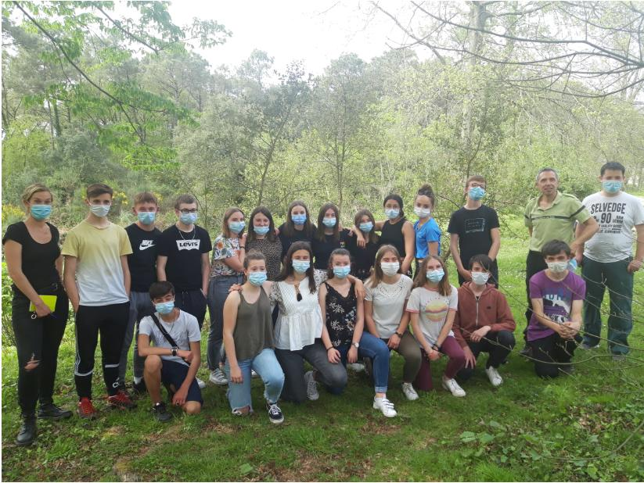

Slide 17
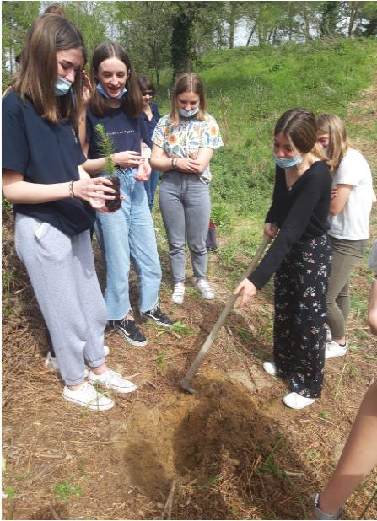
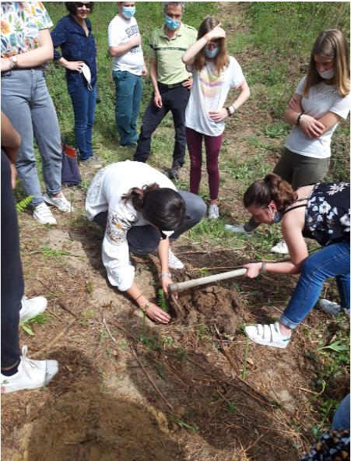

Slide 18
''Ça chauffe pour la Terre !!!''
Groupes de travail :
Groupe 1 :
Histoire du climat : Des périodes de réchauffement naturel
Le réchauffement climatique, les effets géopolitiques (disparition de terres submergées, conflits, …).
Groupe 2 :
Le réchauffement climatique : les mécanismes.

Slide 19
''Ça chauffe pour la Terre !!!''
Groupe 3 :
Les causes du réchauffement climatique et l’anthropocène (les gaz à effets de serre et les acteurs : industrie, agriculture et déforestation, villes, transports).
Groupe 4 :
Le réchauffement climatique, les conséquences sur le climat : augmentation des précipitations (augmentation du nombre et de l’intensité des tempêtes, des cyclones et ouragans, inondations).

Slide 20
''Ça chauffe pour la Terre !!!''
Groupe 5 :
Le réchauffement climatique, les conséquences sur le climat : augmentation des températures (sécheresse, canicule, incendies).
Groupe 6 :
Le réchauffement climatique, les conséquences sur les océans : augmentation des températures, fonte des glaciers, élévation du niveau de la mer, érosion des côtes, acidification des océans, salinisation des nappes phréatiques.

Slide 21
''Ça chauffe pour la Terre !!!''
Groupe 7:
Le réchauffement climatique, les conséquences sur la biodiversité disparition d’espèces endémiques et intrusion d’espèces invasives.

Slide 22
''Ça chauffe pour la Terre !!!''
Réalisation d’un musée virtuel
https://www.artsteps.com/view/60702520fb023743400a7e9a?currentUser

